Slide 1
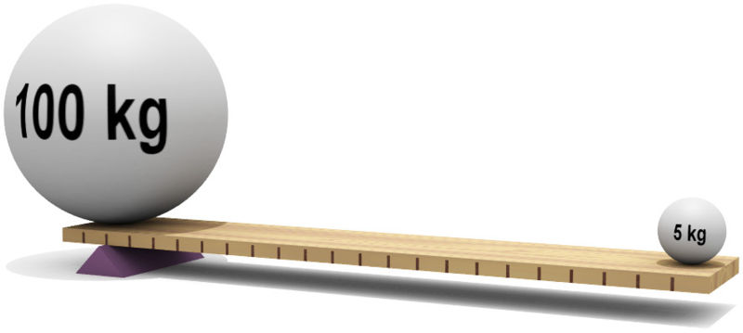
Момент силы
7 класс

Slide 2
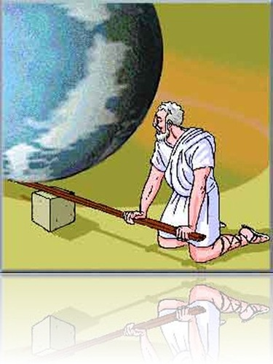
«- Я землю бы мог повернуть рычагом,
лишь дайте мне точку опоры».
(Прокл, V век)

Slide 3
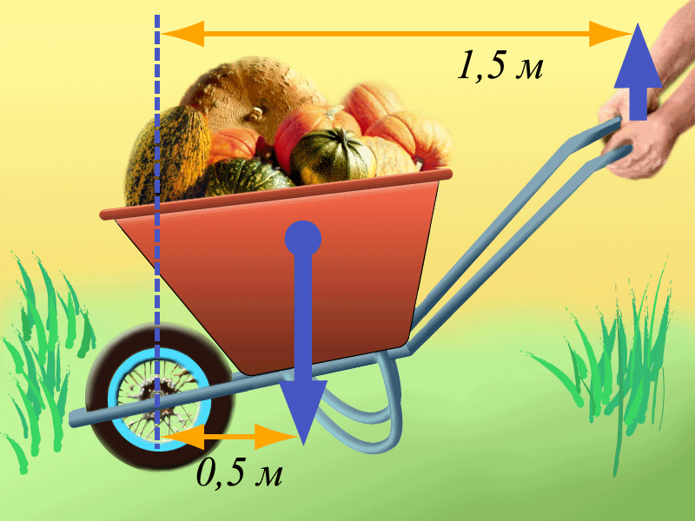
Задача №1
Сформулируйте задачу к данному рисунку.

Slide 4
Экспериментальная задача №2
Как взвесить тяжелую книгу?
Оборудование: лабораторный динамометр, нитка.
С
О

Slide 5
Экспериментальная задача №3
О
1Н
3Н
Будет ли этот рычаг находиться в равновесии?
Как он будет двигаться?
Что нужно сделать (не прикасаясь к грузам), чтобы рычаг находился в равновесии?

Slide 6
Правило моментов
l1
l2
F1l1=F2l2 ;
O
M = Fl;
F2
М1 = М2
F1
СИ: [M]=Нм

Slide 8
Момент силы
Характеризует вращательное действие силы
Складывается: рычаг находится в равновесии, если сумма моментов сил, вращающих его по часовой стрелке, равна сумме моментов сил, вращающих его против часовой стрелки.

Slide 9
Задачи:
№4. На рычаг действует сила 5 Н. Плечо силы равно 50 см. Чему равен момент этой силы?
Ответ: 2,5 Н м
№5. К невесомому рычагу приложены две силы. Их моменты равны. Будет ли рычаг находиться в равновесии?
Ответ: рычаг не будет находиться в равновесии, т. к. обе силы вращают его против часовой стрелки.

Slide 10
№5. Момент силы F1 равен 1 Нм. На каком расстоянии справа от оси вращения нужно прикрепить груз весом 4Н, чтобы рычаг находился в равновесии?
4 H
F1
Ответ: 25 см.

Slide 11
Проверим свои знания
Мозаика «Момент силы»
2
1
3
4
5
7
6

Slide 12
Вопрос №1
По какой формуле определяется момент силы?

Slide 13
Вопрос №2
В каких единицах измеряется момент силы?

Slide 14
Вопрос №3
Каким образом двигается рычаг под действием силы?
О
вниз
вправо
вращается по часовой стрелке
вращается против часовой стрелки

Slide 15
Вопрос №4
Чему равен момент силы, приложенной к рычагу?
10 см
5Н
50 Нм
5 Нм
100 Нм
1 Нм

Slide 16
Вопрос №5
Какую силу надо приложить к правому концу рычага, чтобы он находился в равновесии?
F2= 4H
О
F1= 8H
F3-?
2 Н
3 Н
4 Н
1 Н

Slide 17
Вопрос №6
Как записывается условие равновесия рычага в этом случае?

Slide 18
Вопрос №7
Где (слева или справа) и на каком расстоянии от точки О надо приложить силу F3=4H, чтобы рычаг находился в равновесии? Длина рычага 2 м.
4Н
F1=3H
F2=5H
25см,
слева
50см,
слева
25см,
справа
50см,
справа

Slide 19
Все понятно
В целом понятно, но остались вопросы
Ничего не понял(а)

Slide 20
Задание на дом
§ 57;
Упр. 30 (2);
подготовиться к лабораторной работе №9.
*Дополнительно (по желанию): задача на «5»

Slide 21
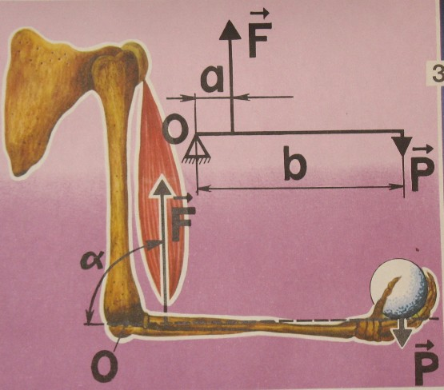
Задача на «5»
Известно, что предплечье человека представляет собой рычаг второго рода.
С какой силой натянута двуглавая мышца руки, если человек удерживает груз массой 2 кг? Считать, что а=5см, b=35 см.
Дает ли такой рычаг выигрыш в силе?
Целесообразно ли такое устройство?

Slide 22
Спасибо всем за работу на уроке.
До свидания!

Slide 23
Используемые ресурсы
Слайд 1 (картинка)
http://fordclub.by/forum/index.php?topic=8782.15
Слайд 2 (картинка)
http://pultus.ucoz.ru/publ/ehto_interesno/zhzl/20
Слайд 3 (картинка)
http://physik.ucoz.ru/load/flehsh_animacii/mekhanika/podborka_zadanij_quot_moment_sily_rychag_i_blok_zakon_sokhranenija_mekhanicheskoj_ehnergii_kpd_prostykh_mekhanizmov_quot/22-1-0-373
Слайд 20 (картинка)
http://clubs.ya.ru/4611686018427420342/replies.xml?item_no=72641
Слайд 21 (картинка)
http://900igr.net/kartinki/fizika/Rychagi-v-bytu/018-Ravnovesie-rychaga.html
Слайд 22 (картинка)
http://animashky.ucoz.ru/photo/raznye/owlwht/8-0-635

